Slide 1
Сине-голубые Розы, листья, птицы. Увидев вас впервые, Каждый удивится. Чудо на фарфоре- Синяя купель. Это называется Просто роспись…
ГЖЕЛЬ

Slide 2
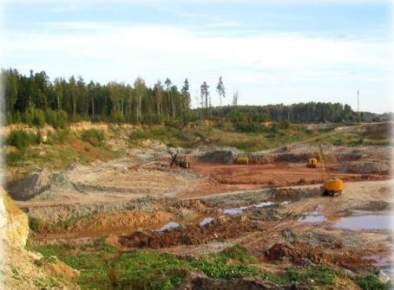
В полусотне вёрст на восток от стольного княжьего города тянулись вдоль Большого Касимовского тракта дремучие леса, и среди лесов, на суглинистых нечернозёмных угодьях стояла Гжельская волость. Славилась она не пирогами и коврами, а поделками местных мастеров. Жили здесь мастера гончарного дела.

Slide 3
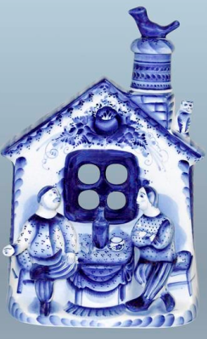
Гжель – это один из самых известных народных художественных промыслов России.

Slide 4
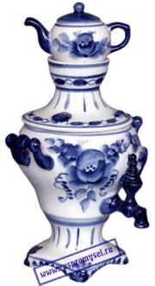
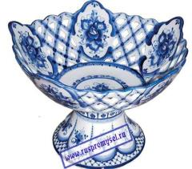
Всякую глину давала земля гжельская умелым рукам – и для гончарного дела, и для майолики.
Майолика, фаянс, фарфор – всё это объединяется одним понятием – керамика
(в переводе с греческого «керамос» - глина).

Slide 5
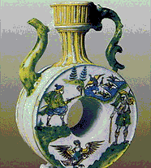
200 лет назад мастера создавали изделия из гончарных глин.
Называлась она майоликой. Ее делают и сейчас. Яркий гжельский
квасник из майолики-сугубо русский сосуд, не имевший аналогов в западноевропейской керамике

Slide 6
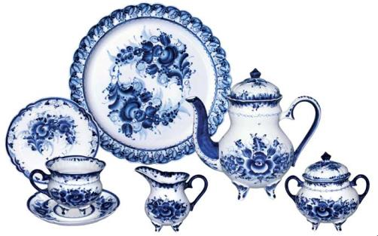
В середине 18 века ученым Д.И.Виноградовым был открыт секрет состава фарфоровой массы. Гжельские мастера начинают создавать изделия из фарфора.

Slide 7
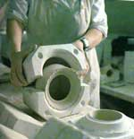
По эскизам художников опытные мастера-модельщики на специальных станках вытачивают гипсовые модели будущих изделий.

Slide 8
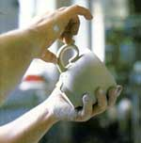
Фарфоровые изделия изготавливаются путем литья в гипсовых формах. Шликер (жидкую фарфоровую массу) литейщик заливает в формы.

Slide 9
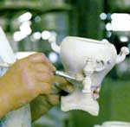
Пористый гипс впитывает влагу, шликер постепенно затвердевает и приобретает очертания формы.

Slide 10
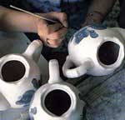
Изделия, прошедшие обжиг, живописец расписывает окисью кобальта. Традиционная роспись наносится быстрыми, сочными мазками кисти.

Slide 11
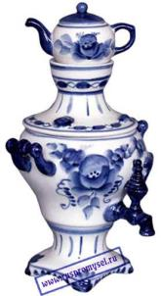
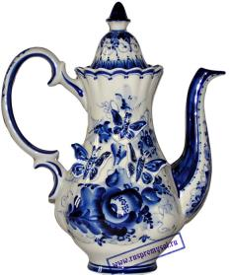
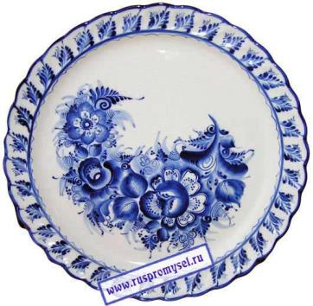
Один из основных типов росписи- подглазурная синяя на белом фоне.
Именно такой мы Гжель и знаем.

Slide 12
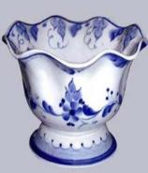
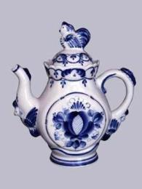
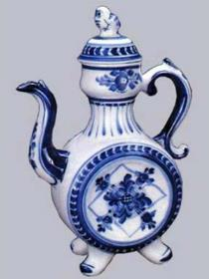
Орнамент, украшающий гжельские изделия, растительный. Цветы, травы, листья переработаны в декоративном плане.

Slide 13
Фарфор, имеющий тонкий, белоснежный черепок, позволял создавать разнообразные формы изделий.

Slide 14
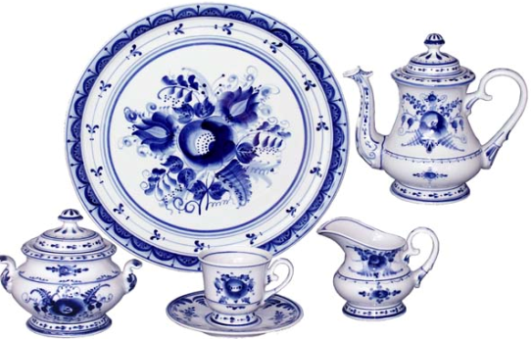
Исполнение росписи вручную позволяет создавать множество вариантов одного и того же декоративного мотива.

Slide 15
На всю Россию славились гжельские мастера! Где ещё встретишь расписные тарелки с диковинными птицами, сосуды своеобразной формы (фляги, квасники, кумганы), украшенные забавными фигурками, расписанные яркими сложными рисунками, выполненные синим, голубым, коричнево-фиолетовым, и даже жёлтым и зелёным цветом

Slide 16
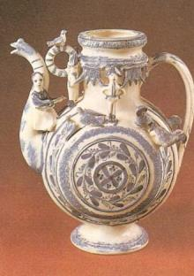
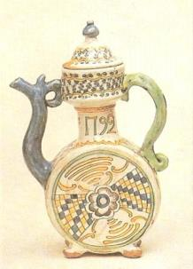
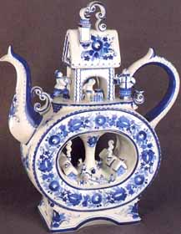
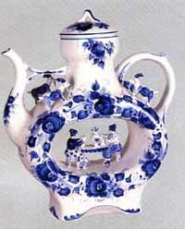
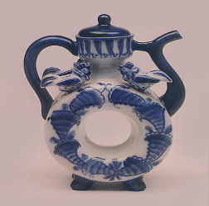
КУМГАНЫ
В 18-19 веке изделия были другого цвета.

Slide 17
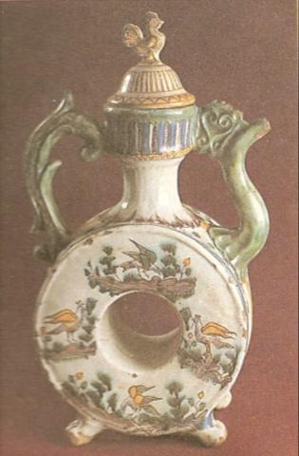
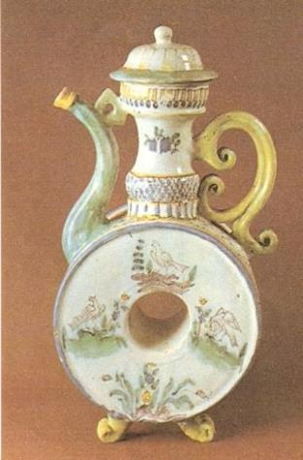
Квасники –
сосуды для кваса.

Slide 18
Квасники.

Slide 19
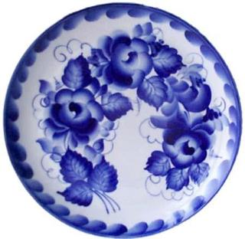
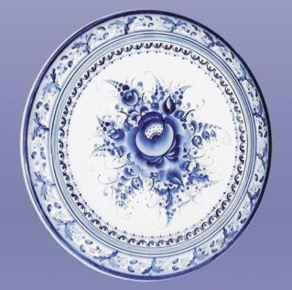
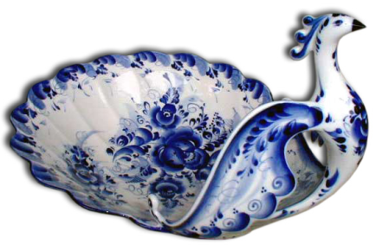
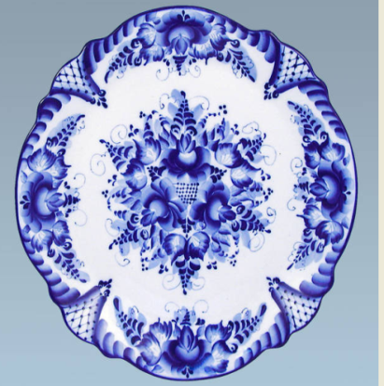
БЛЮДА

Slide 20
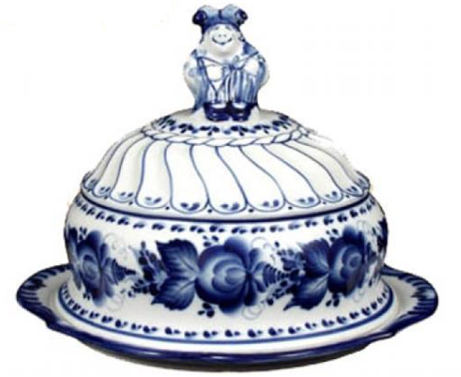
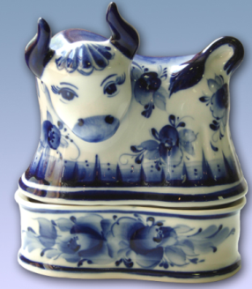
МАСЛЕНКИ

Slide 21
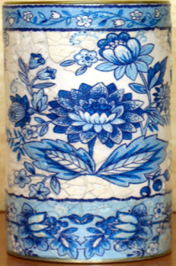
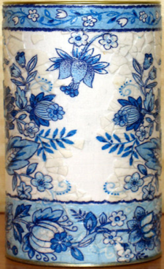
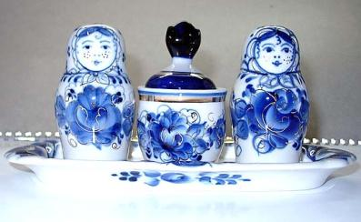
СОЛОНКИ

Slide 22
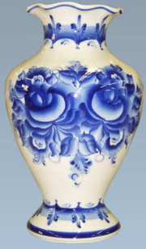
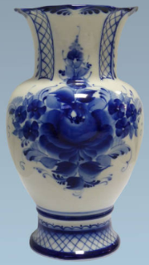
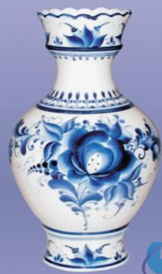
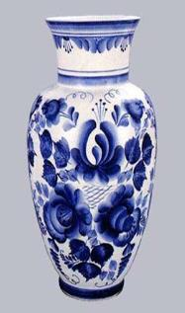
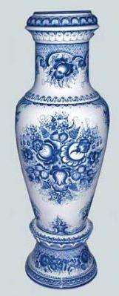
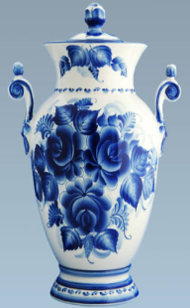
ВАЗЫ

Slide 23
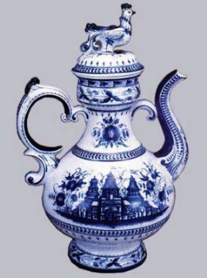
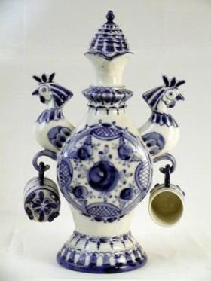
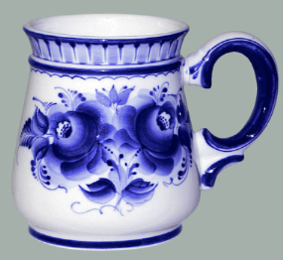
КУВШИНЫ

Slide 24
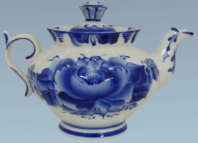
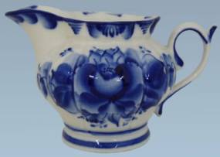
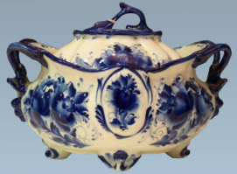
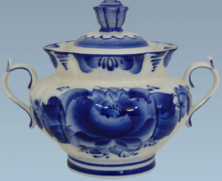
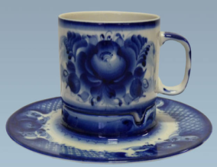
СЕРВИЗЫ

Slide 25
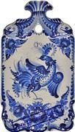
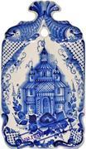
РАЗДЕЛОЧНЫЕ ДОСКИ

Slide 26
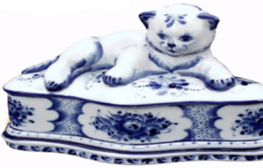
Гжельские игрушки,
Сувениры.

Slide 30
ГЖЕЛЬСКИЕ УЗОРЫ

Slide 33
ЗАДАНИЕ

Slide 34
1. Сделать эскиз изделия

Slide 35
2. Расписать изделие

Slide 37
Порядок выполнения

Slide 40
ПОСЛЕДОВАТЕЛЬНОСТЬ РОСПИСИ ПТИЦЫ

Slide 42
Варианты узоров

Slide 45
ЖЕЛАЮ
ТВОРЧЕСКИХ УСПЕХОВ!

